Slide 1
Плакат буква В
Курсы ИКТ
Рубцова М.В.
2014 СПб Московский район ГБОУ СОШ № 376

Slide 2
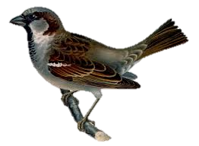
« Буква В, звуки [ в ] и [ в ]
Слова на
В
Составь схему
Прочитай
Внимание

Slide 4
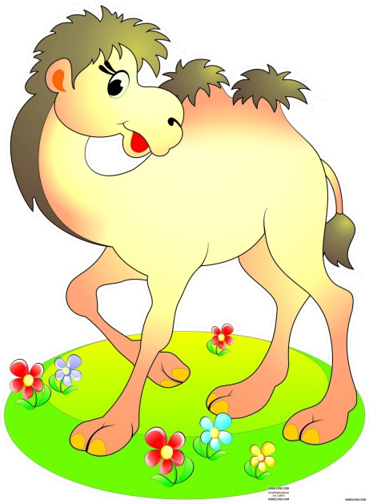
Без труда любой маршрут
По пескам пройдёт

Slide 5
Прочитай быстро !
ва
во
ву
вэ
вя
вё
вю
ве

Slide 6
Найди 10 отличий

